Slide 1
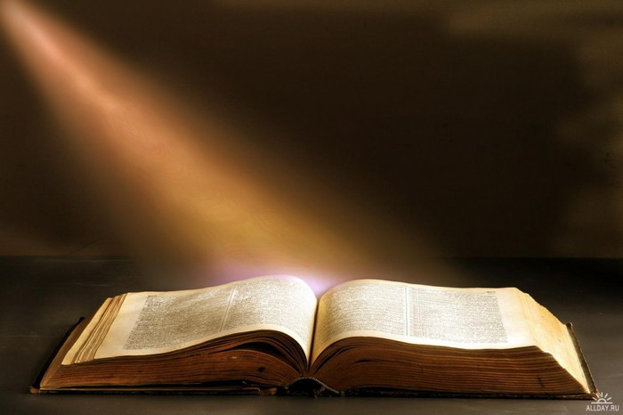
Леонід Глібов
Новаторство Глібова у створенні байки
Презентацію підготувала
студентка 111 к групи
Лялюк Вікторія

Slide 2
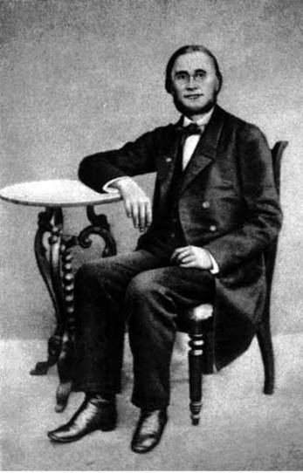
Життєвий шлях Леоніда Глібова

Slide 3
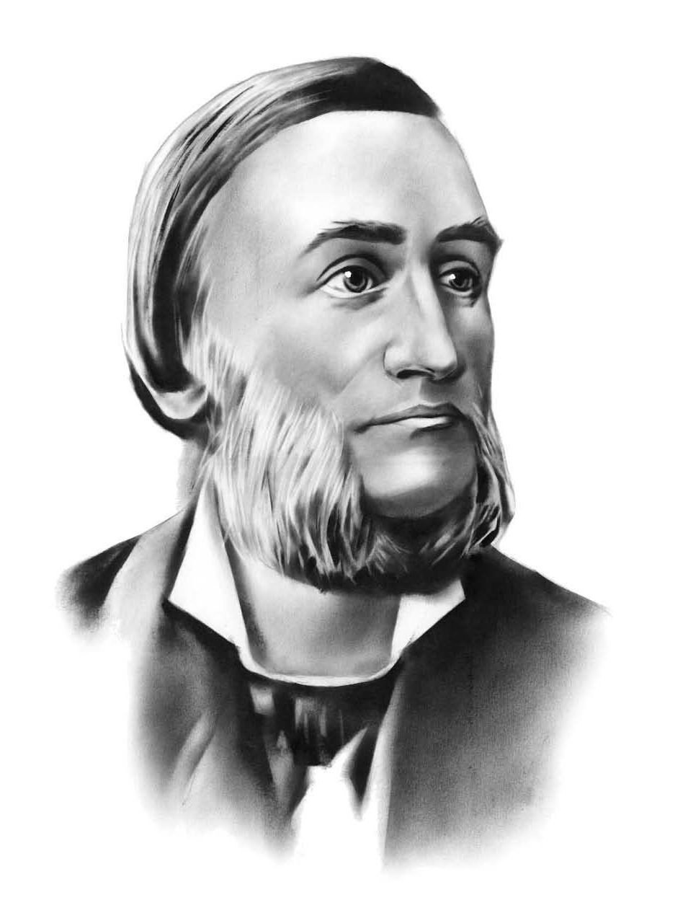
Леонід Іванович Глібов народився 4 березная 1827 року у селі Веселий Поділ Хорольського повіту. Його батько, Іван Назарович Глібов, був управителем кінськими табунами в маєтку поміщика Гаврила Родзянки. Дитинство провів у селі Горби Кременчуцького повіту, куди з Веселого Подолу перейшов на роботу його батько, забравши з собою сім`ю.

Slide 4
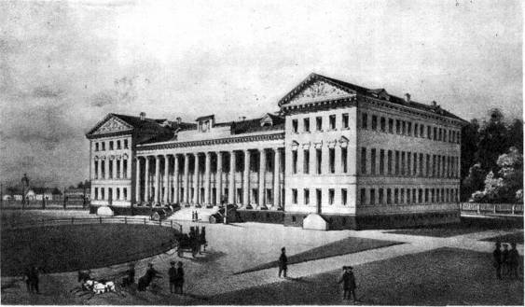
Початкову освіту він здобув удома за допомогою матері, а 1840 року вступив до Полтавської гімназії, де почав писати вірші і де виходить його перша збірка російською мовою «Стихотворения Леонида Глебова» (1847). До жанру байки Глібов звертається під час навчання у Ніжинському ліцеї вищих наук, тоді ж деякі з них друкує у газеті «Черниговские губернские ведомости».
Ніжинський ліцей

Slide 5
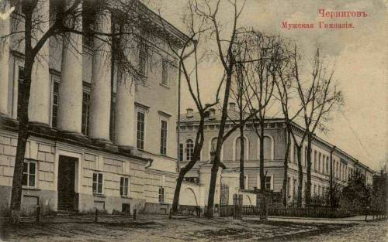
Після закінчення ліцею (1855) Глібов працює вчителем історії та географії в Чорному Острові на Поділлі, а з 1858 р. — у Чернігівській чоловічій гімназії, гаряче захищає прогресивні педагогічні методи. Навколо сім'ї Глібова групується чернігівська інтелігенція. У 1861 р. письменник стає видавцем і редактором новоствореної газети «Черниговский листок». За зв'язки з членом підпільної організації «Земля і воля» І. Андрущенком у 1863 р. Глібова було позбавлено права вчителювати, встановлено над ним поліцейський нагляд.
Чернігівська чоловіча гімназія

Slide 6
Два роки поет живе у Ніжині, а 1865 р. повертається до Чернігова та деякий час працює дрібним чиновником у канцелярії губернатора. З 1867 р. він стає управителем земської друкарні, продовжує активну творчу працю, готує збірки своїх байок, видає книги-„метелики“, друкує фейлетони, театральні огляди, публіцистичні статті, поезії російською мовою, твори для дітей.

Slide 7
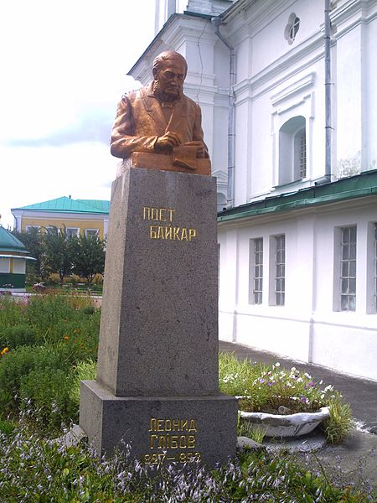
Помер 10 листопада 1893 р. в Чернігові, де його й поховано на території монастиря Святої Трійці.
Могила Л. Глібова у Чернігові

Slide 8
Творчість Леоніда Глібова

Slide 9
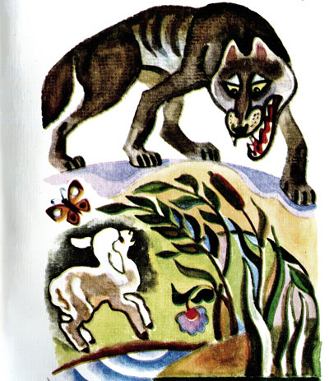
Байки Леоніда Глібова

Slide 10
Широке визнання в українській літературі Глібов здобув як байкар. Усього він написав 107 творів цього жанру. Перша збірка «Байки Леоніда Глібова», що містила 36 творів, вийшла у Києві 1863 р., але майже весь тираж її був знищений у зв'язку з валуєвським циркуляром. У 1872 р. вдалося видати другу, доповнену в порівнянні з першою, книгу байок, а 1882 р. — третю, що була передруком попередньої. Спроби надрукувати інші збірки Глібову не вдалися — перешкоджали цензурні заборони.

Slide 11
Байки поета доступні дітям різного віку. Найменших зацікавлює в них життя і стосунки тварин, старші можуть осягнути і смисл алегорії.
Свою літературну діяльність український письменник розпочав під впливом великого російського байкаря І.А. Крилова, навчаючись у свого попередника реалістичному методу зображення життя. В байках Л. Глібова відображено життя, побут і звичаї українського народу, звучить жива українська мова.

Slide 12
Головна тема його байок - несправедливість суспільного устрою: безправ'я покріпаченого селянства, поміщицька сваволя, продажність суддів, хабарництво чиновників, облудність земства. Уже в одній із перших байок письменника «Вовк та Ягня», яку Глібов написав в 1854 році, викривалися непримиренні суперечності феодально-кріпосницького ладу, що на той час дуже загострилися.

Slide 13
Сила байок Л.Глібова в тому, що майже в кожному творі відчувається народна точка зору на зображувані події. Розкриваючи паразитиз, жорстокість панівних класів, байкар протиставляє їм працьовитість і чесність простого люду, показував його моральну вищість, стверджував його місце і роль у житті суспільства.Тематично спорідненим у байках письменника постає викриття чиновницького паразитизму та байдужості, морального застою.Яскравим прикладом цього може бути байка «Мальований Стовп» (1891 р.)

Slide 14
Вихований на кращих зразках російської і української літератур, Глібов виступив не тільки талановитим продовжувачем байкарських традицій своїх попередників. Він був художником-новатором, який відкрив справді нову сторінку історії розвитку цього жанру в українській літературі. Не випадково І. Франко назвав Л. Глібова «найкращим українським байкописом», а його байки вважав «головним титулом заслуги сього талановитого поета».

Slide 15
Загадки. Акростихи
Найбільш вагомий вклад у дитячу літературу зробив Л.Глібов своїми загадками і акростихами. Він написав 54 загадки з відгадками до них, 14 акростихів. За життя поета вони друкувалися переважно у львівських журналах «Зоря» та «Дзвіночок».
Характерною ознакою загадок Л.Глібова є те, що в кінці кожного твору дається поетична відповідь на поставлене питання. В цьому проявляється новаторство Л. Глібова.

Slide 16
Образно узагальнюючи реальну дійсність, народні загадки Л.Глібова відзначаються конкретністю, лаконічністю вислову, багатством художніх засобів – асонансів, алітерацій, різноманітністю ритмомелодичної системи, близькістю до пісенної форми.
Розгортаючи стислу фольклорну загадку у веселий, добродушний вірш, Л. Глібов будує твір здебільшого за таким зразком: спочатку йде дотепний гумористичний зачин, у якому автор обіцяє дітворі принести насолоду : «Щоб дітям веселіш було, пущу я загадку прехитру…»

Slide 17
Щоб емоційніше вплинути на своїх слухачів і зацікавити їх розповіддю, Л. Глібов часто вдається до казкового зачину: « Не в чужому государстві, а у нашім славнім царстві, де стоять гречані гори,- уродились сміхотвори».
В основній частині загадки поет детально малює пейзаж, на фоні якого відбувається дія, або ж розповідає про якусь цікаву пригоду. Закінчуються загадки зверненням автора до дітей з проханням розгадати його твір: «Діти – квіти! Виростайте і мене ви розгадайте!».

Slide 18
У загадках Л. Глібов виявився чудовим знавцем дитячої психології. Автор навчав і виховував дітей, виступаючи безпосереднім учасником подій, відбитих у творах, або в ролі чуйного й мудрого оповідача. Загадки Л. Глібова втілюють народну мудрість, в цікавій художній формі знайомлять дітей із навколишнім світом.

Slide 19
Дякую за увагу!

